Slide 1
期末発表
グループ8

Slide 2
システムの概要
スマホのラインから遠隔でエアコンの稼働が可能
1時間おきに部屋の温度と湿度を通知

Slide 3
要求仕様
ユーザーは初期設定の温度を決めることができること。
ユーザーは1時間に一度、部屋の温度と湿度を知ることができる
ユーザーはいつでもLINEからエアコンの操作をすることができる。
ユーザーはLINEを通じてエアコンの起動・停止を確認できること。

Slide 4
想定する利用者
一人暮らしで家にエアコンを設置している人
特に
帰宅時の暑い部屋を嫌う人
エアコンをよく切り忘れてしまう人

Slide 5
設計

Slide 6

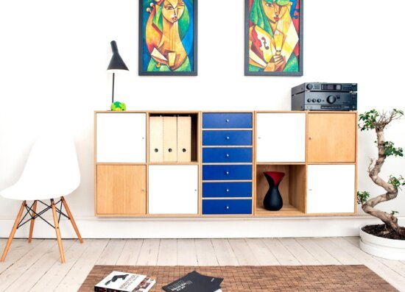
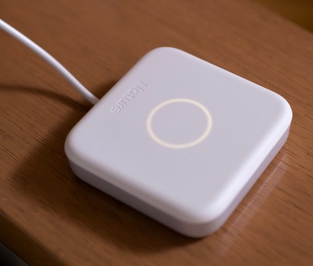
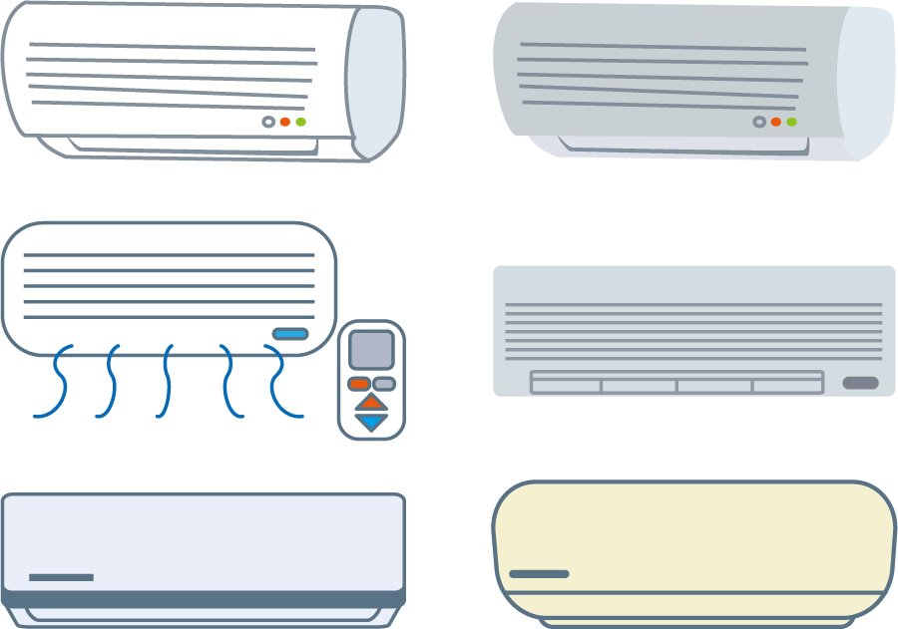
システム処理の流れ
部屋の気温と湿度
部屋の温度と湿度
部屋の温度と湿度
On,Offの指示
Google Sheet
On ,Offの指示
On ,Offの指示

Slide 7
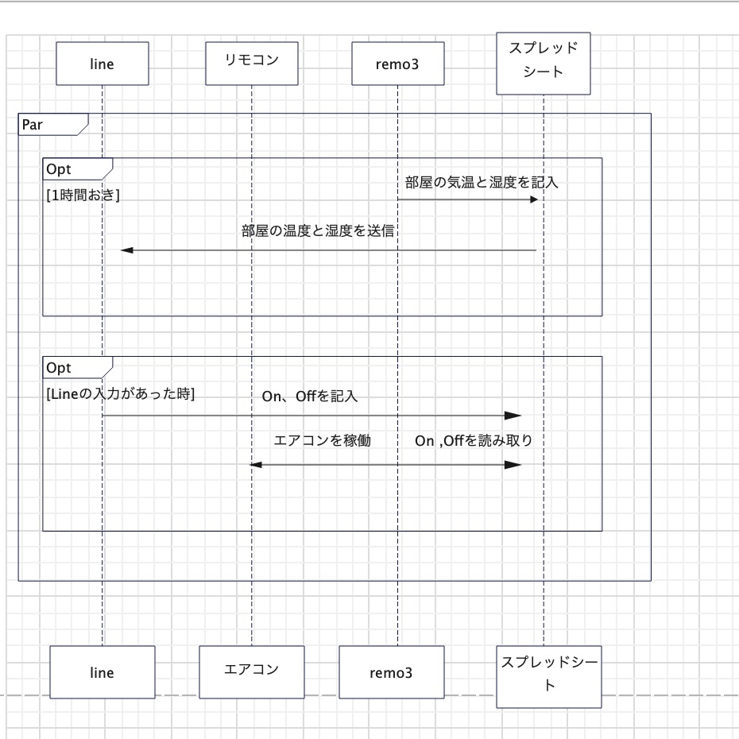
シーケンス図

Slide 8
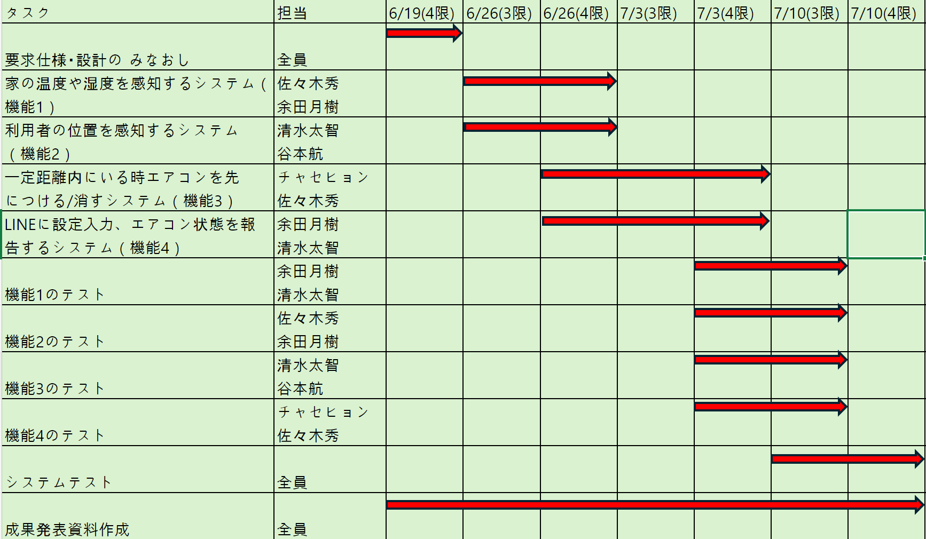
計画・分担

Slide 9
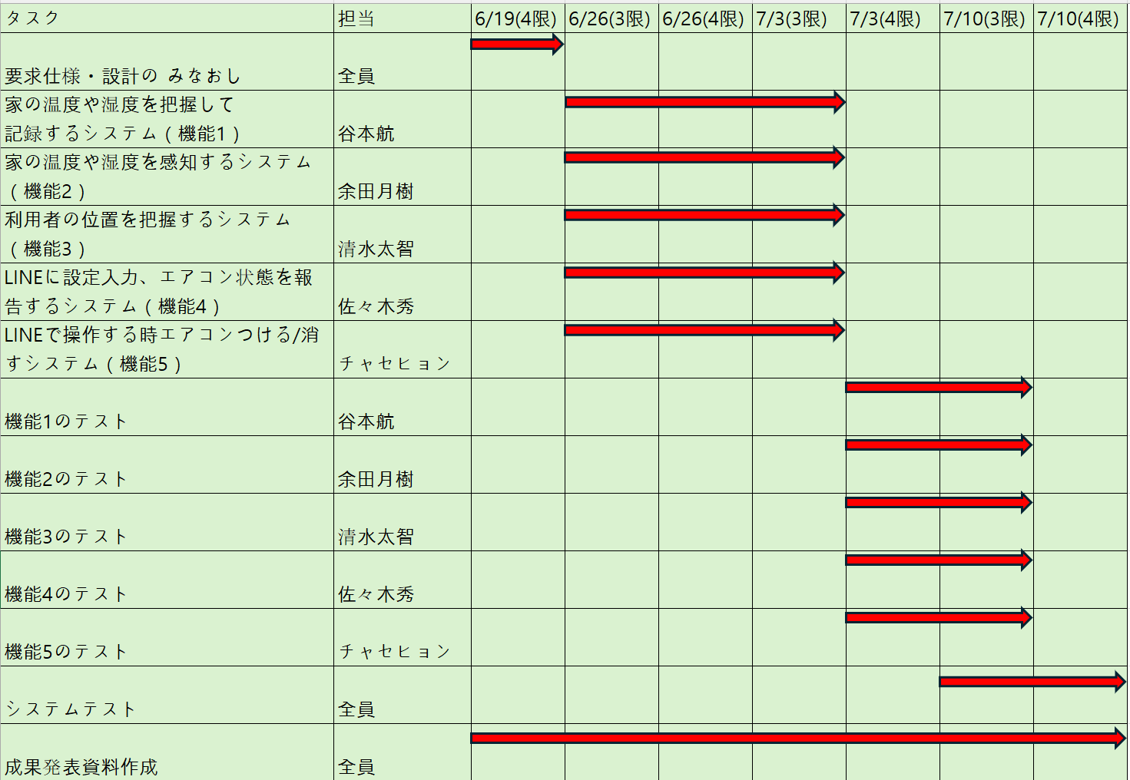
計画・分担

Slide 10
予定していた開発との比較
開発当初は位置情報を用いたシステムの作成を予定していたが、位置情報の機能の作成が間に合わなかったため、機能を変更した。
当初に考えていたものとは違うものとなったが、改めて考え直した新しいシステムは要求仕様通り作成することができた。

Slide 11
感想
一人で課題をこなしていく作業とは違って、スケジュール管理、作業の役割分担、進捗報告などしっかり話し合って作業を進めることは難しかったが、いい経験になった。
複雑なシステムを複数人で進めていくため、データフロー図やシーケンス図などを用いて作らなければいけない機能は何かを明確にして作成に取り掛かることができた。

Slide 12
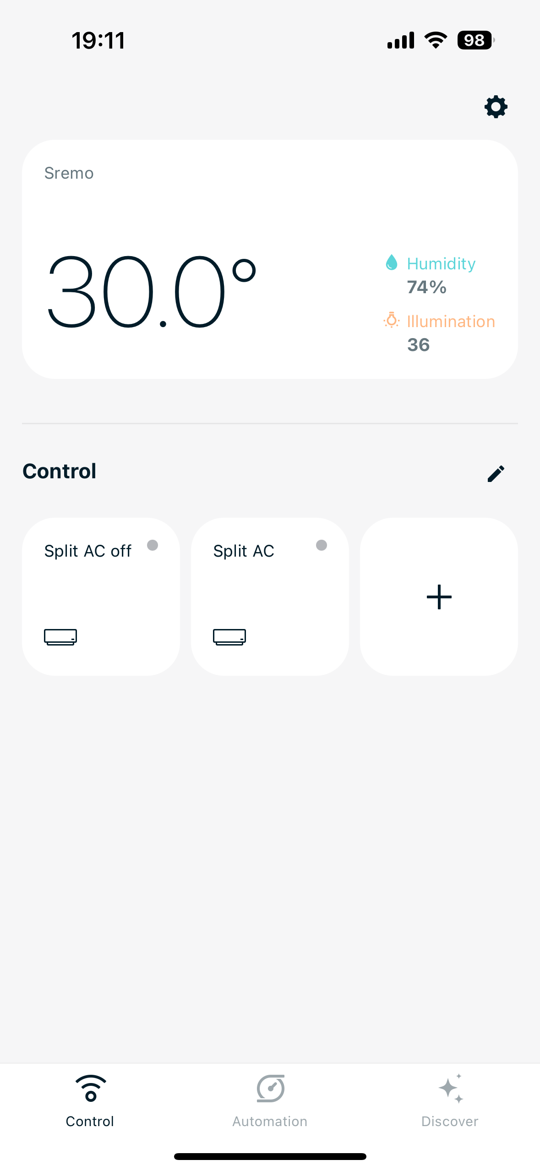
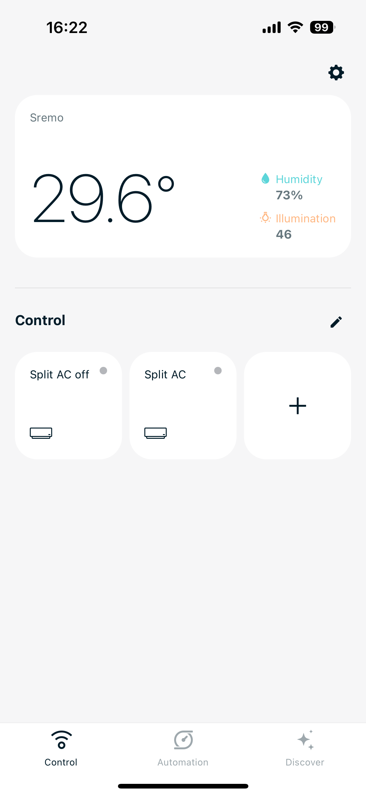
デモンストレーション
1分後

